Slide 1
期中回顾 Oct. 26, 2022
封项晨

Slide 2
目录
第二章 信息的表示和处理
整数、浮点数的表示和运算
第三章 程序的机器级表示
程序编码、访问信息、算数和逻辑操作、控制、过程、
数组的分配和访问、异质的数据结构、内存越界和缓冲区溢出
第四章 处理器体系结构
Y86-64指令集体系结构、逻辑设计和硬件控制语言HCL
顺序实现、流水线实现
第六章 存储器层次结构
层次存储、高速缓存

Slide 3
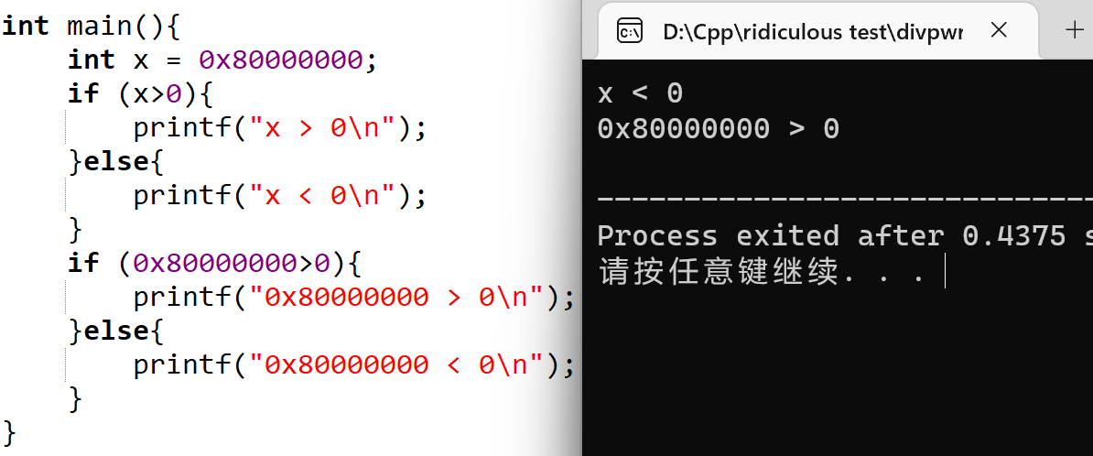
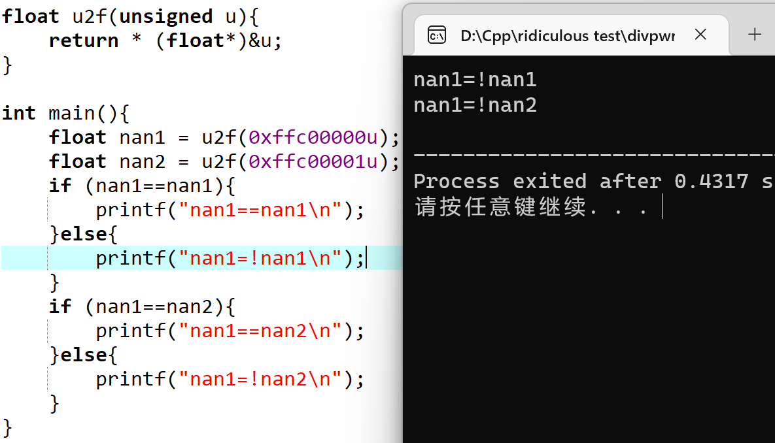
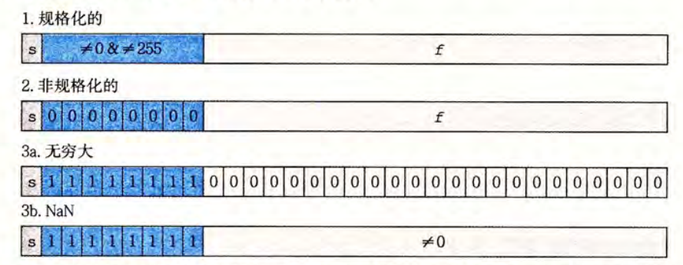
第二章 信息的表示和处理
整数
大端法与小端法，union
无符号数和有符号数的移位
有符号数的溢出
补码表示中负号的实现：取反加一，并注意优先级
Tmin==-Tmin；为了防止Tmin变unsigned，写作-Tmax-1
比较大小时，若有无符号数，会将另一个也强制转换为无符号
IEEE浮点数
Bias=127/1023
非规格化1-Bias
NaN!=NaN
截断误差

Slide 4
第三章 程序的机器级表示
基础
汇编代码和机器代码
寄存器、操作数（$Imm立即数，rb寄存器，Imm(rb,ri,s)=>M[Imm+R[rb]+R[ri]*s]）
数据传送指令（movl传送双字会把四字的高位置零； cltq %eax, %rax 符号扩展）
算术运算和逻辑运算（lea用于计算加法、乘法；SAR算数右移，SHR逻辑；mulq将高位存在%rdx、低位存在%rax；divq商%rax、余数%rdx）
控制
条件码寄存器（CF无符号进位，ZF零，SF有符号进位，OF有符号溢出）
leaq 不改变任何条件码
逻辑操作将CF，OF设为0
移位将CF设为最后一个被移出的位（*the last bit shifted out），OF设为0
INC和DEC指令设置OF和ZF，不改变CF
if条件控制、条件跳转；while、for；switch跳转表

Slide 5
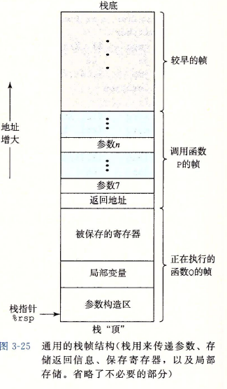
第三章 程序的机器级表示
过程
运行时栈
转移控制 call、retq
数据传送 调用的函数有大于6个参数，多余部分放入栈
记忆管理 pushq保存将会被覆盖的寄存器值，popq还原现场
数组、指针、异质数据结构、高级
数组分配与指针访问（指针之差需要除以数据类型大小；反之从C代码翻译到汇编时，注意指针+1翻译成+8）
嵌套数组、定长数组、变长数组
struct数据对齐
union注意大端/小端
缓冲区溢出：栈随机化、栈破坏检测、限制可执行代码区域

Slide 6
第四章 处理器体系结构
ISA和逻辑设计
Y86-64 halt, nop, Xxmovq, Opq, jXX, comvXX…——与x86-64区分，没有%r15
CISC与RISC的一般区别
HCL：And(圆)，Or(尖)，Not(三角形)；多路复用函数的表达式
存储器与时钟；寄存器文件(堆)有两个读端口、一个写端口
C
MIN3
B
Min3
A
int Min3 = [
A < B && A < C : A;
B < A && B < C : B;
1 : C;
];
State = x
State = y
x
Rising
clock
y
Input = y
Output = x


Output = y

Slide 7
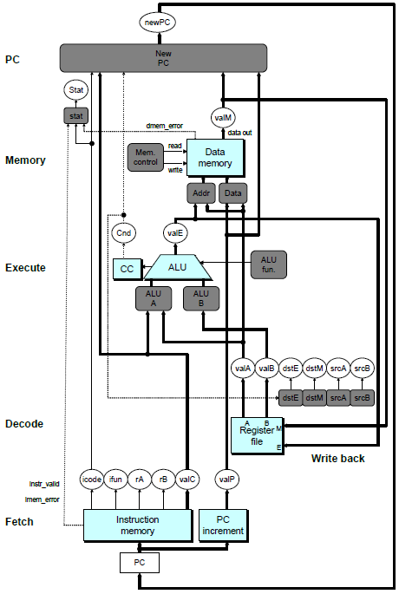
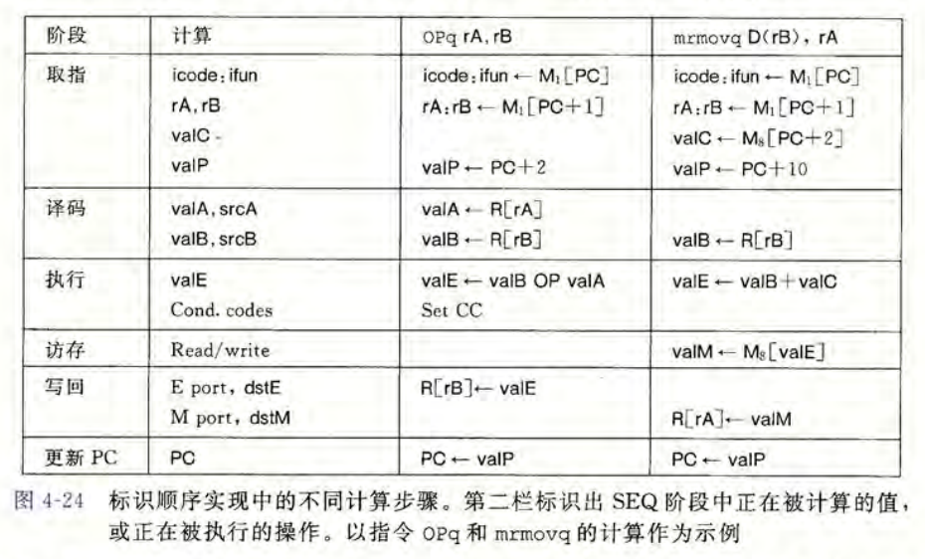
第四章 处理器体系结构
SEQ
F取指、D译码、E执行、M访存、W写回、更新PC

Slide 8
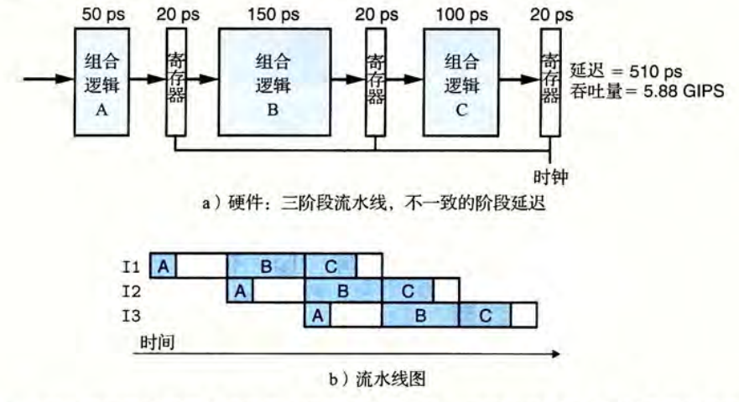
第四章 处理器体系结构
PIPE
基本原理和方法：将组合逻辑分成阶段，使得阶段最大经历的时间最小（周期最小）
吞吐量计算：吞吐量(GIPS) = 1000 / 最大周期(ps)
延迟计算：最大周期*流水线深度

Slide 9
第四章 处理器体系结构
PIPE
Select PC 移至周期开始；取指阶段增加 Predict PC
流水线寄存器FDEMW_state；流水线阶段内的状态信号m_state
添加 Fwd A 和 Fwd B 来实现数据转发，避免一些数据冒险
未解决的数据冒险：加载/使用数据冒险——插入一个bubble
控制冒险：ret——插入三个bubble
控制冒险：jXX分支预测失败——插入两个bubble以终止错误的两条指令
具体内容不详细展开

Slide 10
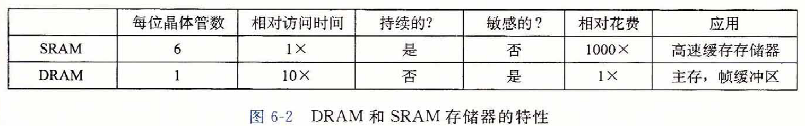
第六章 存储器层次结构
存储技术
SRAM与DRAM的特性
内存模块
磁盘的结构和访问时间：寻道时间+旋转时间+传送时间
SSD：读比写快
CPU通过系统总线访问I/O桥，I/O桥通过内存总线访问主存、
存储层次
寄存器——L1~L2~L3(SRAM)——主存(DRAM)——本地二级存储(SSD/磁盘)——远程二级存储

Slide 11
第六章 存储器层次结构
局部性
局部性原理： 倾向于引用临近于其他最近引用过的数据项，或者最近引用过的数据项本身
时间局部性：被引用过一次的内存位置很可能在不远的将来再被多次引用，如循环体现了数据和指令的时间局部性
空间局部性:如果一个内存位置被引用了一次，那么程序很可能在不远的将来引用附近的一个内存位置，如数组体现了数据的空间局部性，正常(顺序)取指体现了指令的空间局部性
对于具有步长为k的引用模式的程序，步长越小，空间局部性越好。如对多维数组，按照行优先顺序读取，则引用模式步长为1，空间局部性好

Slide 12
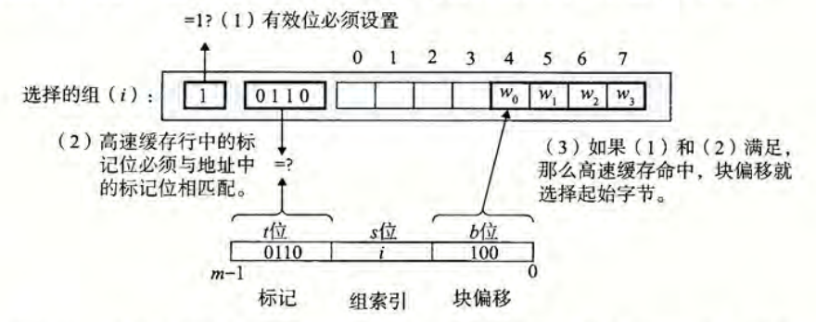
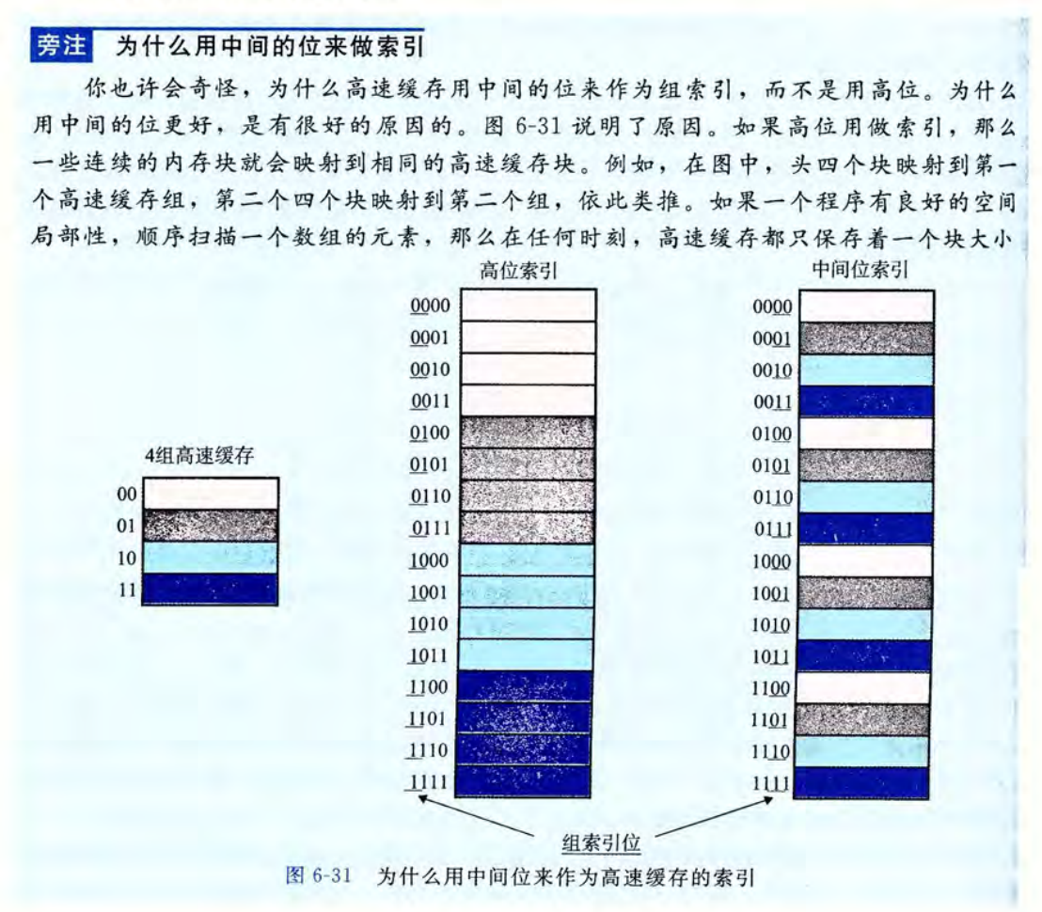
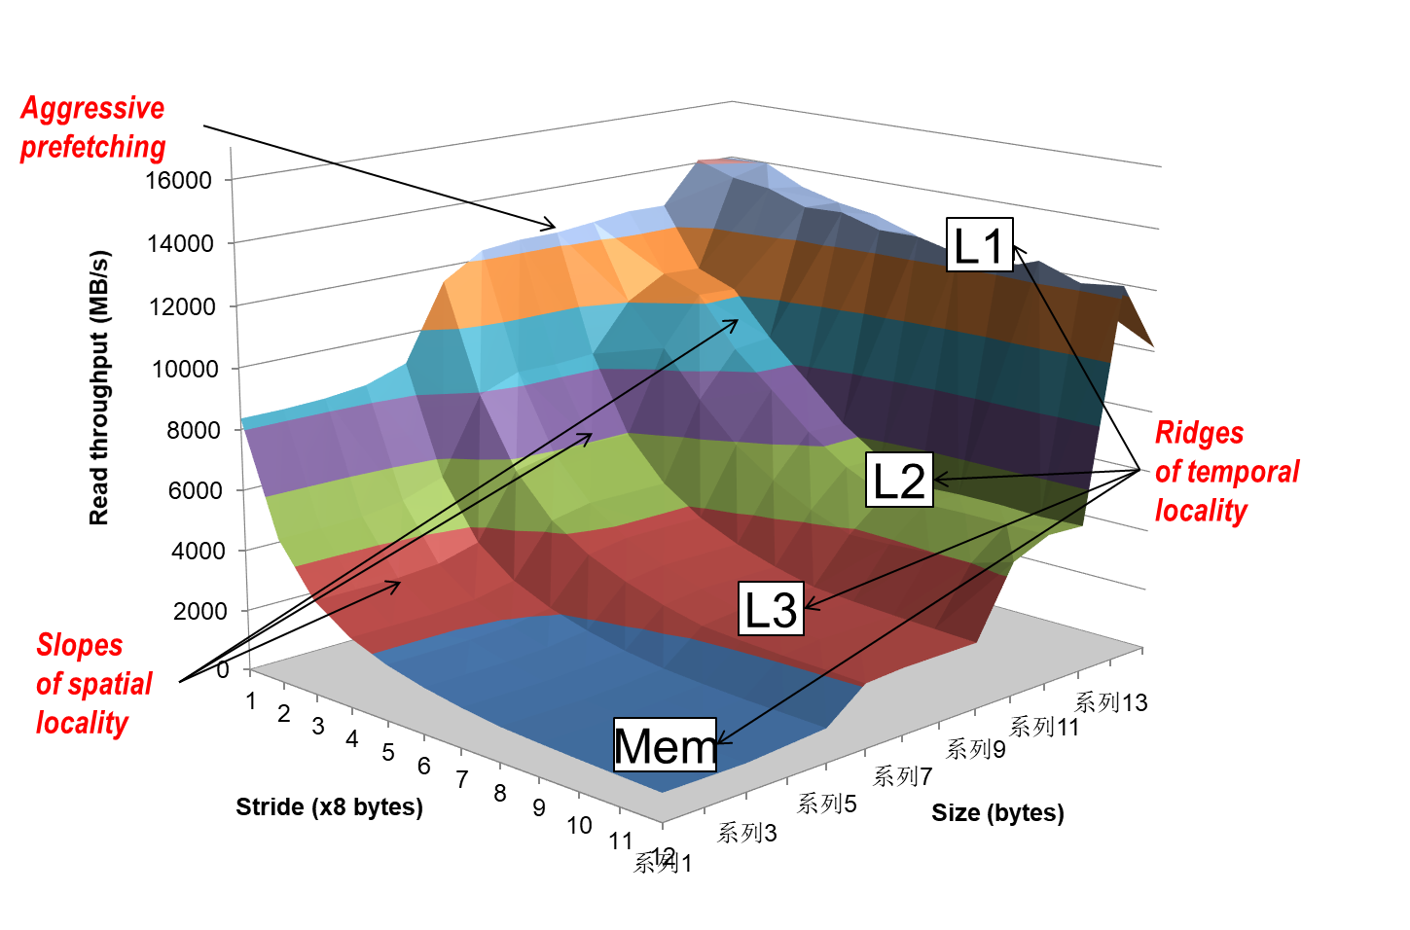

第六章 存储器层次结构
Miss
缓存命中：将要取k+1层的对象d时，在第k层就找到
缓存不命中：强制性不命中(冷)、冲突不命中(放置策略)、容量不命中
高速缓存存储器的组织结构（S=$2^{s}$组、E行、B= $2^{b}$字节，地址m位）
直接映射高速缓存（E=1）
组相联高速缓存（1<E<C/B）
全相联高速缓存（S=1,DRAM）
直写、写回
参数和策略不同对缓存的影响
高速缓存对程序性能的影响
存储器山
缓存友好代码

